Slide 1

AMOR, SEXUALIDAD Y VIDA

Slide 2
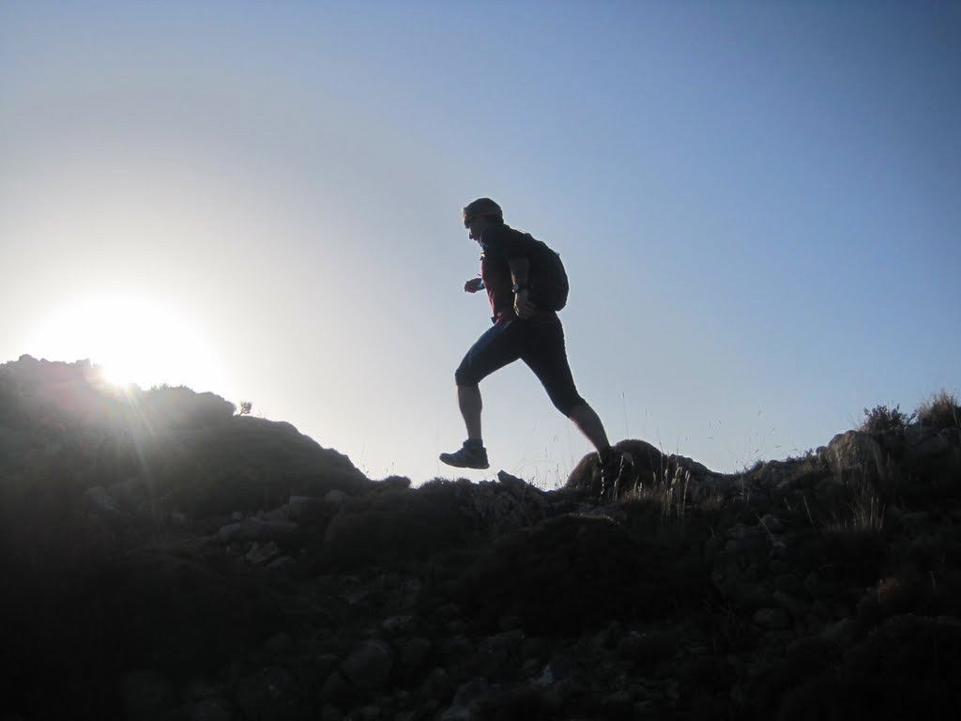
Jóvenes están llamados a vivir la vida en PLENITUD

Slide 3

En medio de éste deseo de amor, felicidad, gozo y realización…

Slide 4
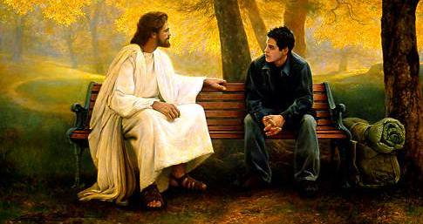
Sigue teniendo vigencia la pregunta que el joven le hizo a Cristo:
¿ QUÉ HE DE HACER PARA ALCANZAR LA VIDA ETERNA?

Slide 5

Esto nos lo tenemos que preguntar todos, pero sobre todo quienes como ustedes inician su vida , que en su corazón resuene esta pregunta :
  ¿CÓMO DEBO VIVIR PARA SALVARME?

Slide 6
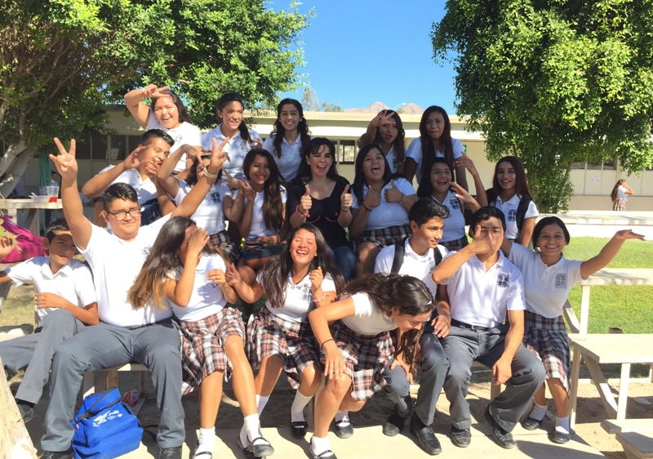
Dios, al crearnos ha querido que haya dos versiones de PERSONA, hombre y mujer, iguales en dignidad y derechos, en anhelos y esperanzas.

Slide 7

De la atracción entre ellos , los hombres somos atraídos por las mujeres y viceversa, surge la vocación al matrimonio y a la familia.

Slide 9
Camino este muy común para jóvenes de todo el mundo, pero no exclusivo.

Slide 10
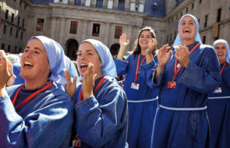
También algunos jóvenes, llenos de generosidad y espíritu de servicio deciden consagrarse a Dios en la vida religiosa o sacerdotal.

Slide 11
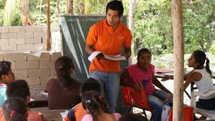
Cada joven ha de buscar su camino en la vida.
El estado de vida en el cual servir a Dios y a los hermanos.

Slide 12
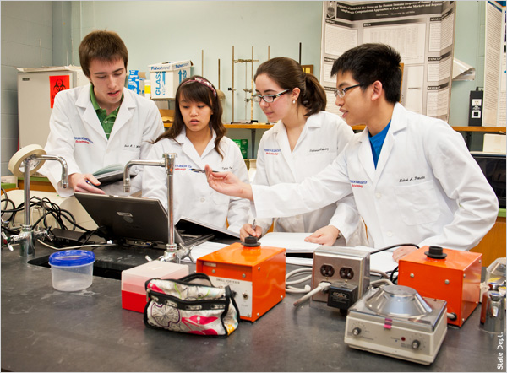
Porque Dios sigue llamando a los jóvenes a servir a sus hermanos a través de sus talentos y capacidades.

Slide 13
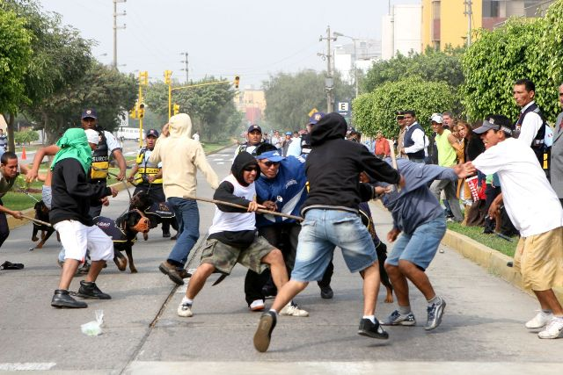
Esto exige una gran responsabilidad de no desperdiciar o usar inadecuadamente las capacidades que Dios nos ha otorgado.

Slide 14
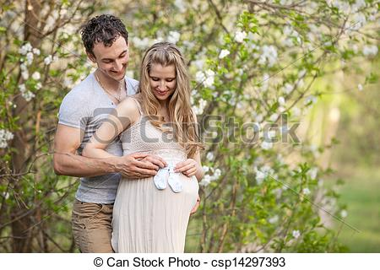
Entre estas capacidades una muy valiosa es la posibilidad de amar y dar vida, a través de la intimidad sexual, de la unión sexual.

Slide 15

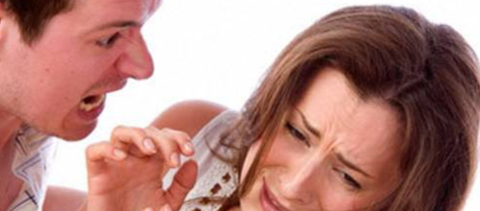
¡Vívela para amar y construir, no para hacer sufrir y destruir!

Slide 16
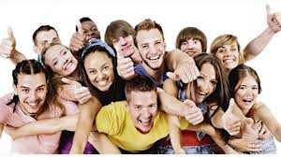
La sexualidad masculina o femenina está presente en toda nuestra persona, el físico, la psicología, tono de voz, gustos, pensamientos, etc.

Slide 17

Pero se manifiesta de un modo particular en la atracción que sentimos hacia las personas del otro sexo.
Cómo las tratamos,
les damos cariño,
ternura…

Slide 18
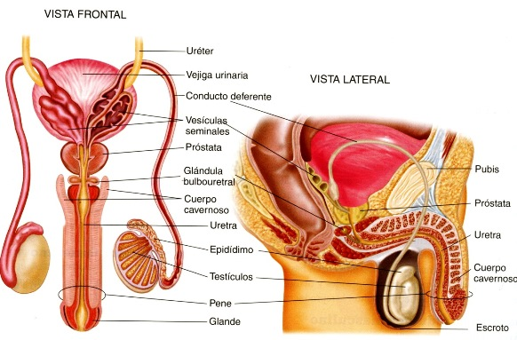
A través de nuestra genitalidad, propia de muchachos y muchachas, podemos dar VIDA.
Llamar a un nuevo ser a la fiesta de la vida y del amor,

Slide 19
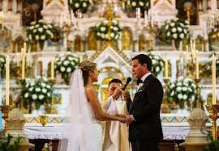
Pero esta intimidad y capacidad de dar vida conviene que se sustente en la unión estable, madura y responsable del matrimonio.

Slide 20

Para que ese nuevo ser que viene tenga la mayor riqueza de todas: el amor generoso, paciente, tierno de sus padres.

Slide 21
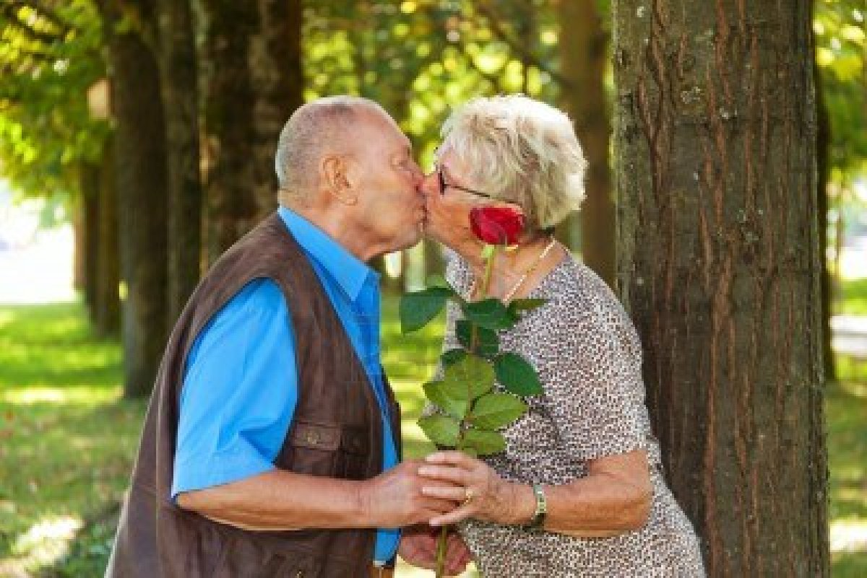
Jovenazo, he aquí un reto que vale la pena, reserva tu sexualidad y capacidad de amar, para entregarla en totalidad con la mujer o el hombre con el que pasarás el resto de tus días en un amor fiel y exclusivo..

Slide 22
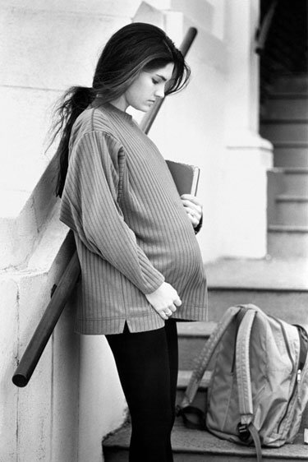
La vida sexual sin control, sin disciplina, vivida instintivamente o con el solo deseo de placer, puede causar mucho daño y destruir a las personas.

Slide 23
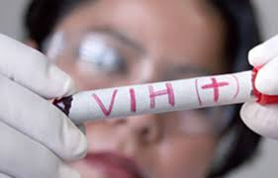
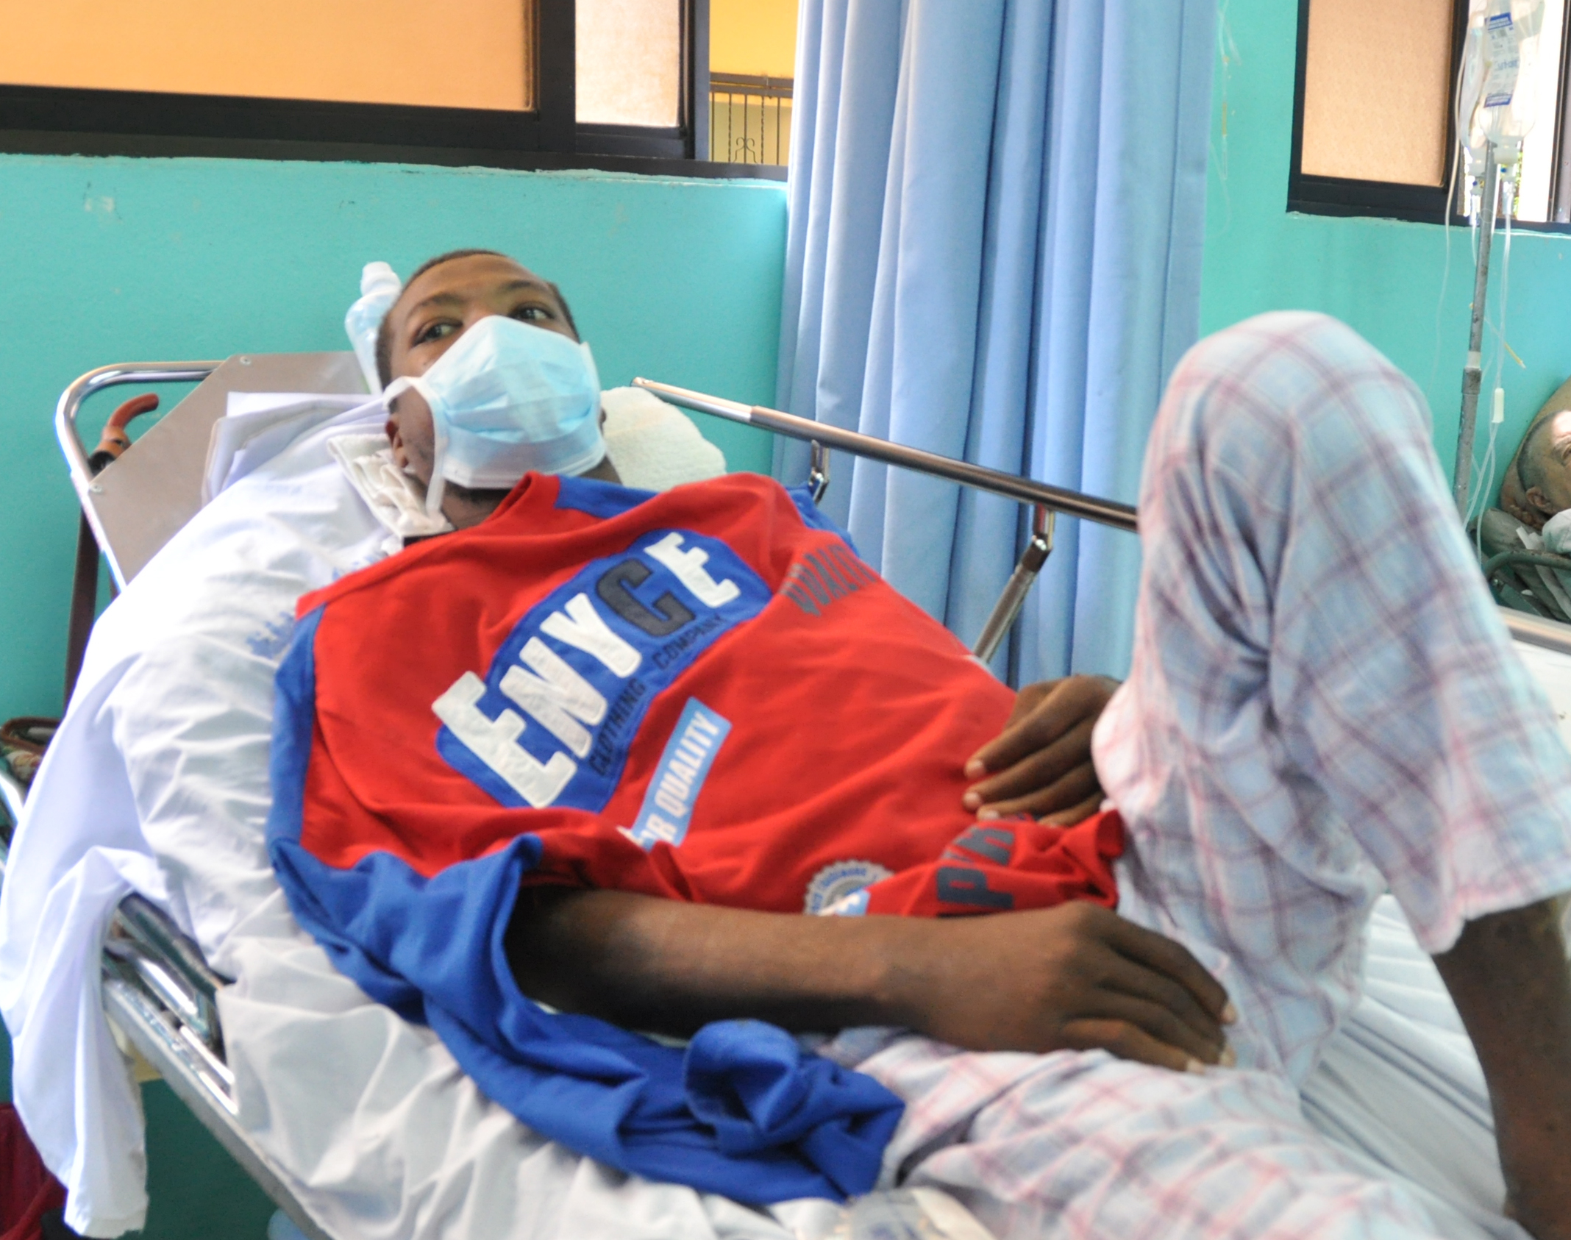
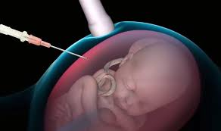
Enfermedades de transmisión sexual, embarazos de adolescentes, abortos…

Slide 24
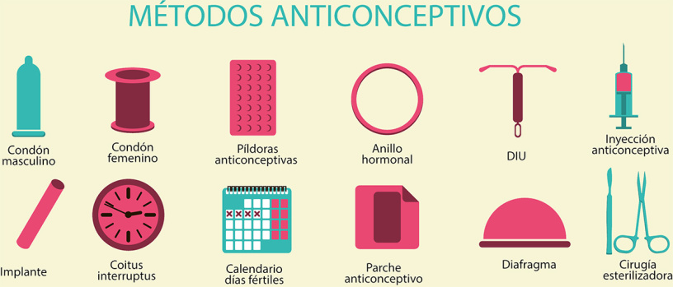
Algunos pretenden controlar el apetito sexual con los anticonceptivos , los cuales en realidad destruyen a la persona y su capacidad de amar.

Slide 25

O ven el aborto como una solución , pero este es un crimen terrible que deja secuelas de culpa y sufrimiento permanente..

Slide 26
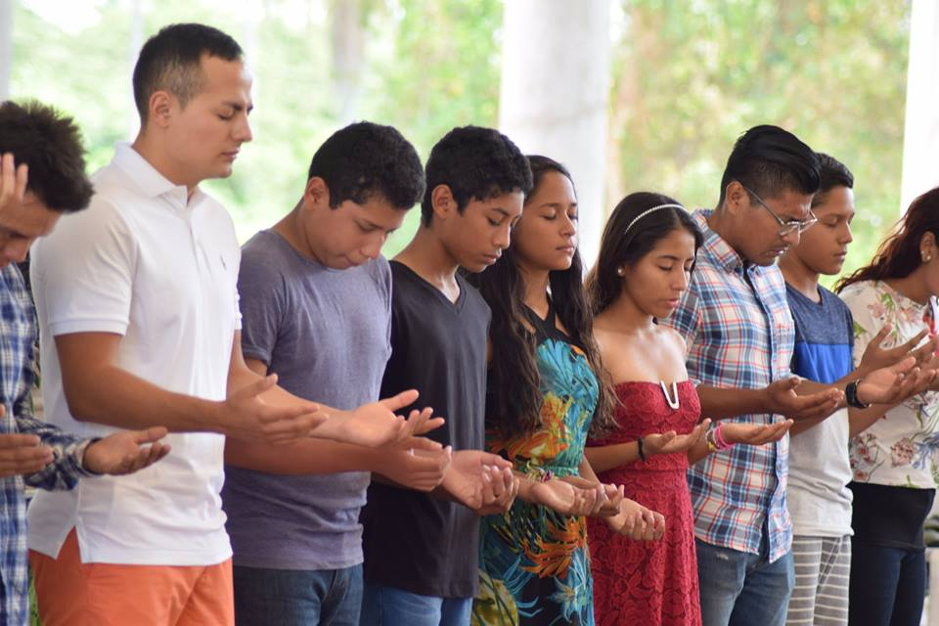
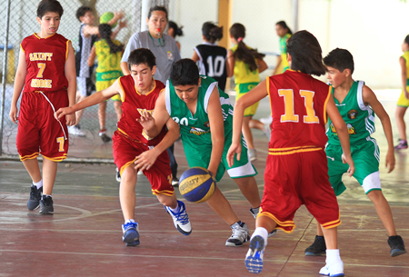
Lo mejor es vivir la sexualidad humanamente, con dominio de sí mismo, a través de la virtud de la CASTIDAD.

Slide 27
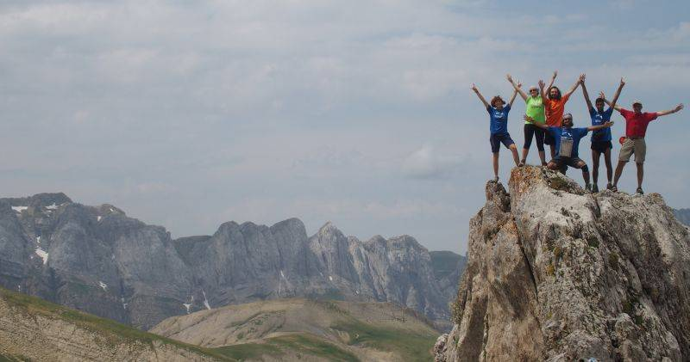
Esto es vivir la vida en PLENITUD , ser dueño de ti mismo, de tus decisiones, de tus amistades, pero sobre todo de tu capacidad de amar a Dios y al Prójimo.

Slide 28
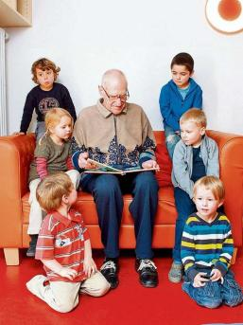
Ama y defiende la vida, la tuya y la de los demás. Especialmente la de los pequeños y débiles.

Slide 29
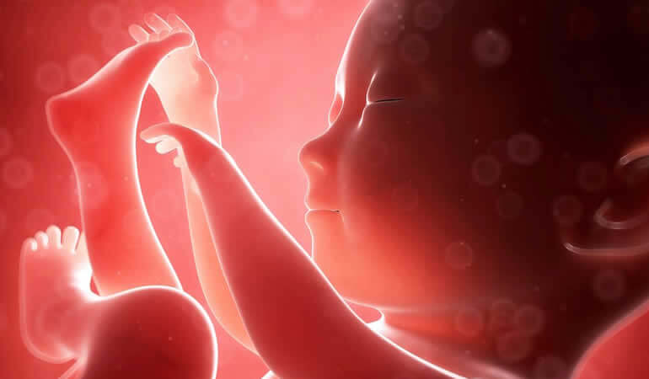
La de los indefensos.

Slide 30
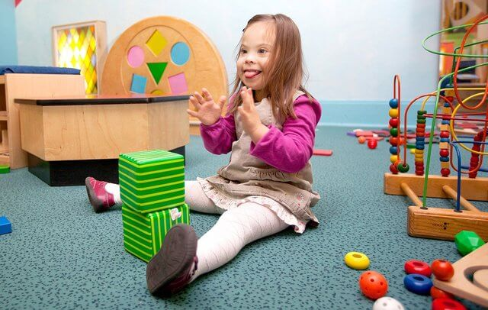
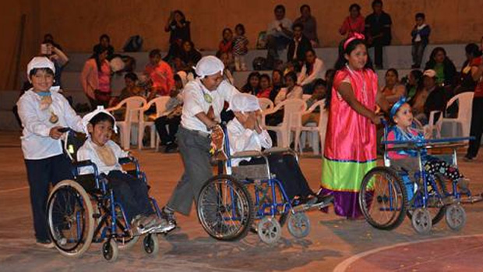
La de los enfermos y con limitaciones.

Slide 31
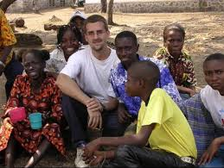
Trata a los demás con respeto, comprensión y cariño, porque así queremos también ser tratados.

Slide 32
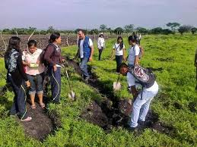
Cuida nuestro mundo y entrega tu vida en ideales que valgan la pena.

Slide 33
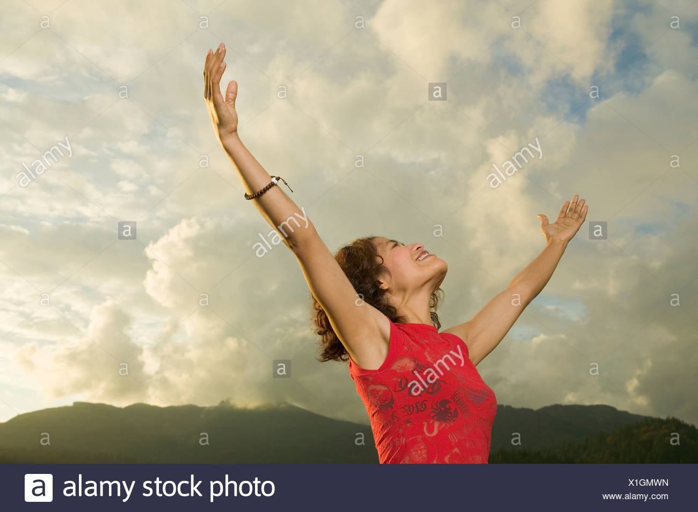
Estamos llamados a vivir y amar en PLENITUD, no te conformes con menos.

Slide 34

Sonríe, Dios te ama.

